Slide 1
Կենսաթոշակային Բարեփոխումների Իրականացման Ծրագրի գործողությունների առաջընթացի գնահատման համար մոնիտորինգի եվ գնահատման ցուցիչների մշակման ելակետային հետազոտություն, 2014
ºñ»õ³Ý
26 Մարտ, 2014

Slide 2
Հետազոտության իրականացումը
2
ԿԲԻԾ գործողությունների առաջընթացի գնահատման համար մոնիտորինգի եւ գնահատման ցուցիչների մշակման ելակետային հետազոտություն, 2014թ.
Պատվիրատու
Շահագրգիռ կառույցներ
Կատարող
ԱՄՆ ՄԶԳ ԿԲԻԾ / Քեմոնիքս Ինտ.
(USAID PRIP / Chemonics Int.)
ԱՄ Փարթնըրզ Քոնսալթինգ Քամփնի
ՀՀ Կառավարություն
Այլ շահագրգիռ կառույցներ

Slide 3
Հետազոտության նպատակները
3
ԿԲԻԾ գործողությունների առաջընթացի գնահատման համար մոնիտորինգի եւ գնահատման ցուցիչների մշակման ելակետային հետազոտություն, 2014թ.
Պարտադիր կուտակ. կենսաթոշ. համակարգ
Տեղեկացվածության մակարդակը
Կամավոր կուտակ. կենսաթոշ. համակարգ
Տեղեկացվածության մակարդակը
Վերաբերմունքի դրսեւորումները
Վերաբերմունքի դրսեւորումները
Սոցիալական ծառայու-թյունների բարեփոխումներ
Տեղեկացվածության մակարդակը
Սպասումներ եւ ակնկալիքներ

Slide 4
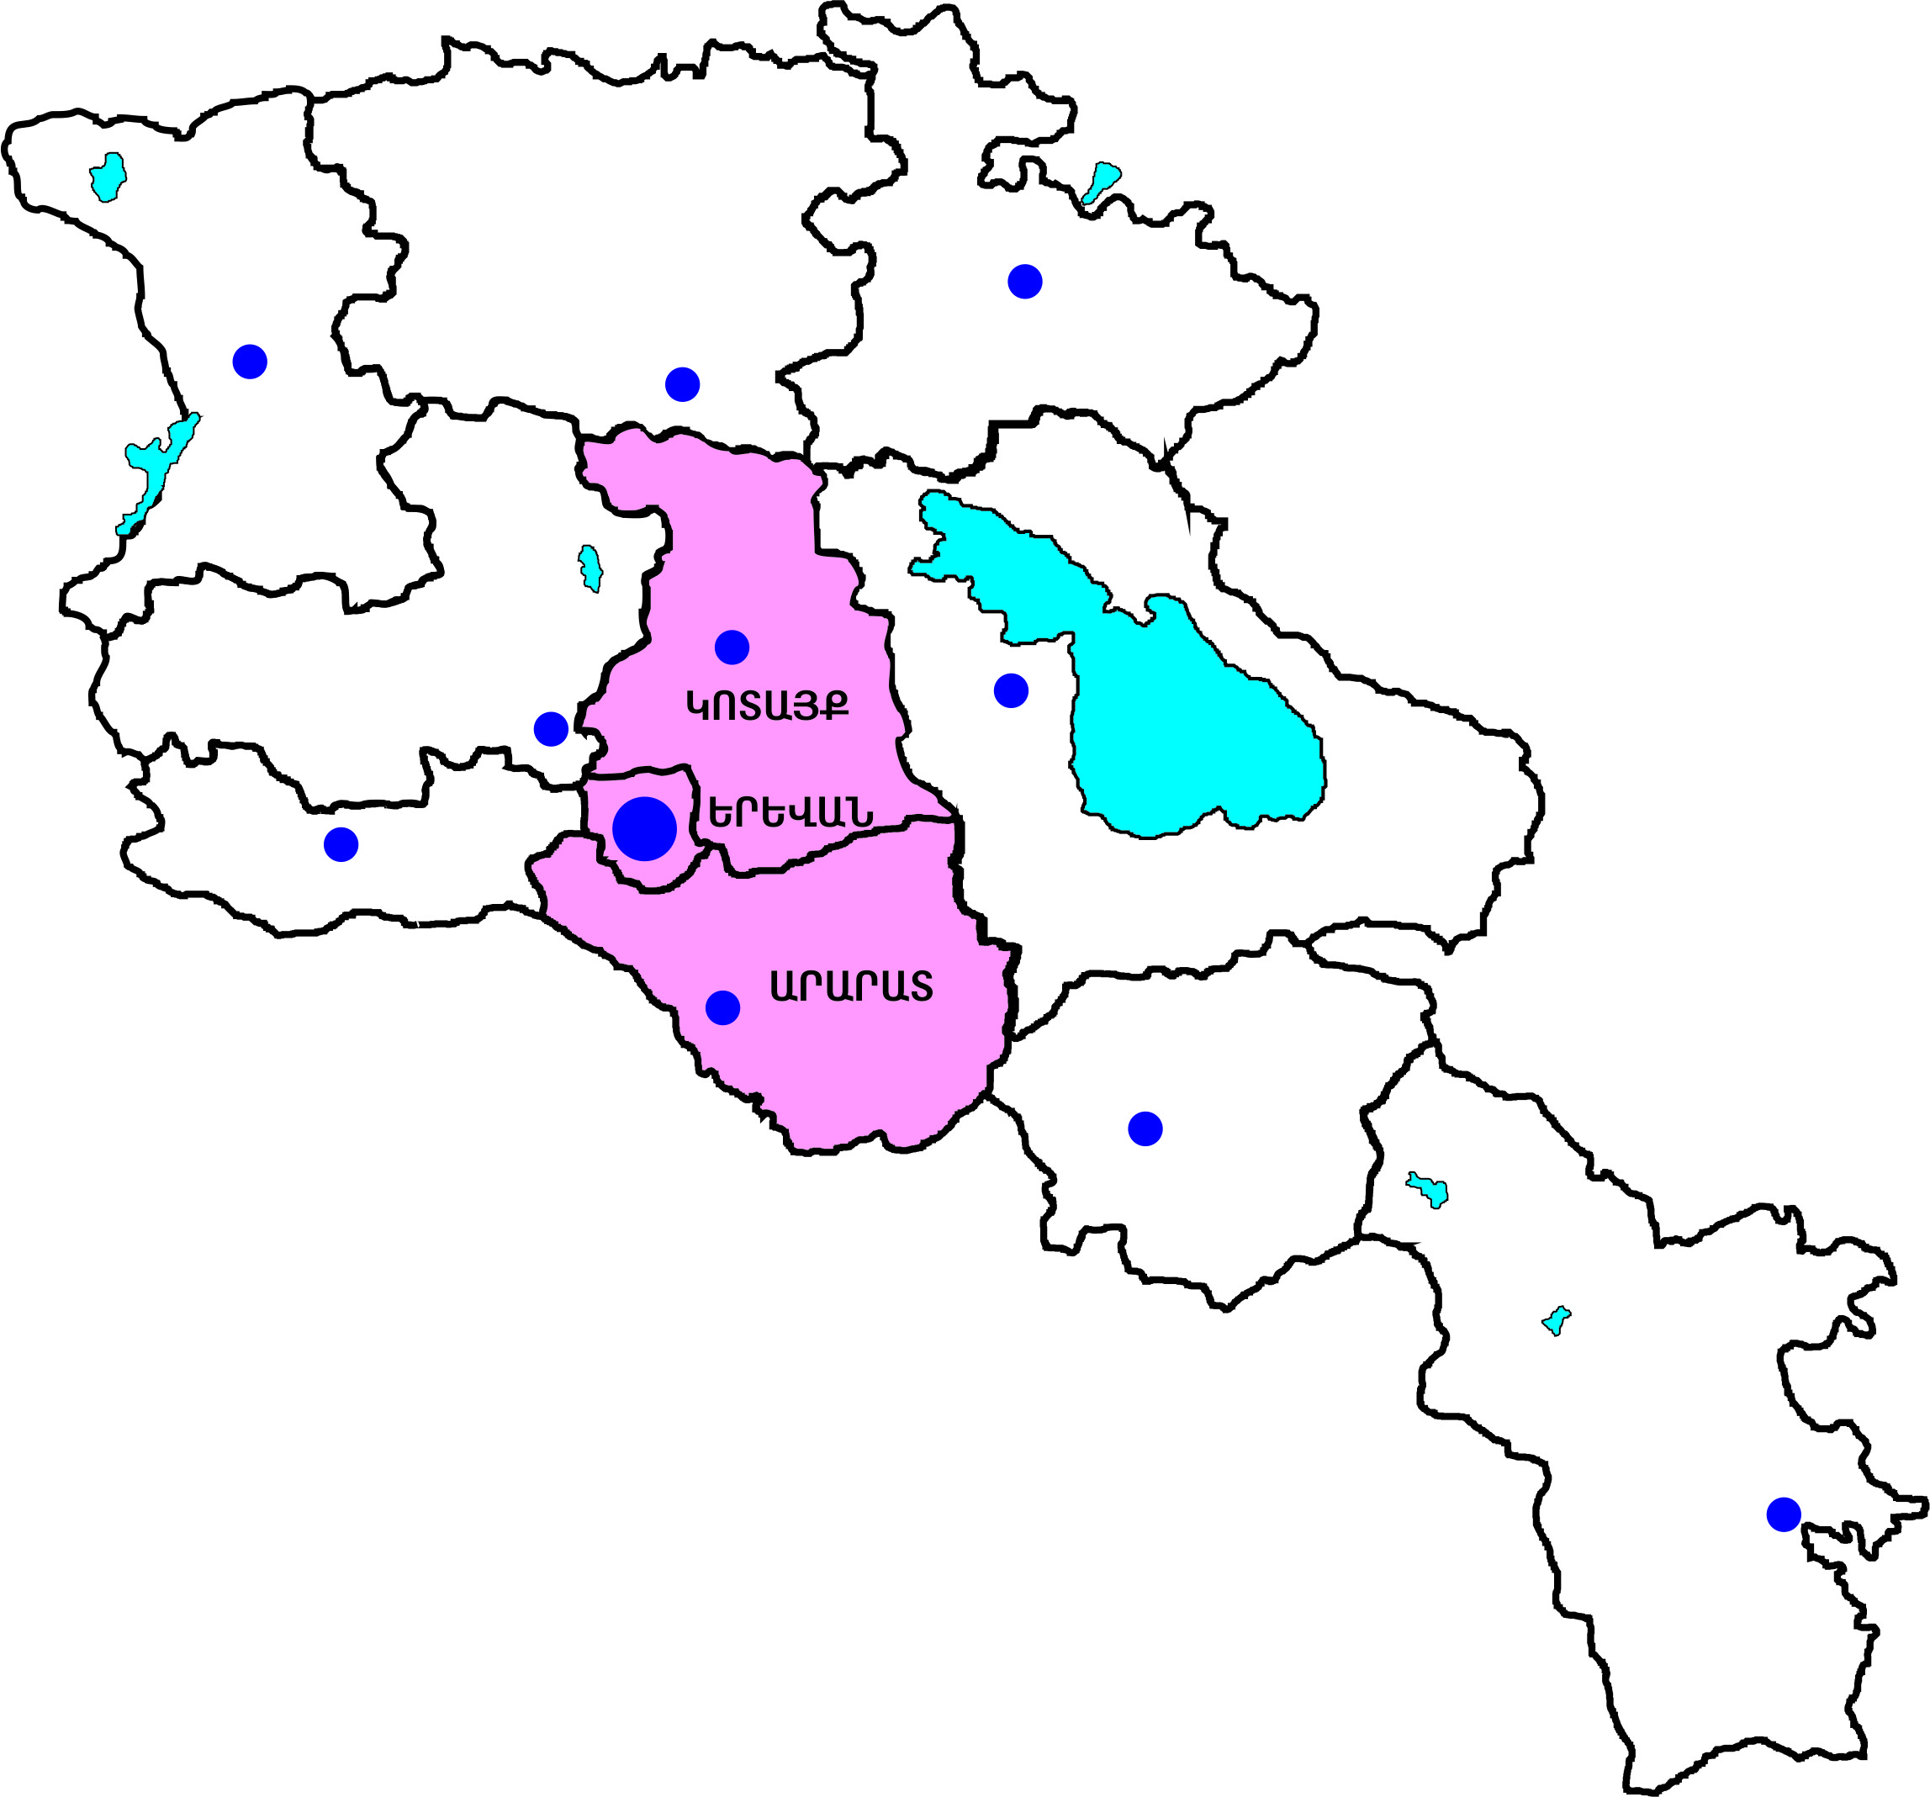
Հետազոտության ընտրանքը
4
ԿԲԻԾ գործողությունների առաջընթացի գնահատման համար մոնիտորինգի եւ գնահատման ցուցիչների մշակման ելակետային հետազոտություն, 2014թ.
Հարցման մասնակիցներ՝ 1,200 հոգի
Ռեսպոնդենտներ՝ տնային տնտեսությունների 18-62 տարեկան անդամների կազմից
Ընտրանքի աշխարհագրական բաշխումը
Երեւան - 400 հոգի
Արարատ - 400 հոգի
Կոտայք - 400 հոգի
Ընտրանքի բաշխումն ըստ բնակավայրի տիպի
Քաղաքային- 731 ռեսպոնդենտ՝ 11 քաղաքներում
Գյուղական - 469 ռեսպոնդենտ՝ 16 գյուղերում

Slide 5
Տվյալների հավաստիությունը
5
ԿԲԻԾ գործողությունների առաջընթացի գնահատման համար մոնիտորինգի եւ գնահատման ցուցիչների մշակման ելակետային հետազոտություն, 2014թ.
Թիրախային տարածքներ | Տնային տնտեսությունների թիվը | Վստահության մակարդակ (Confidence Level) | Շեղման մակարդակ (Confidence Interval)
Երեւան | ≈ 283,000 | 95% | 4.90%
Արարատ | ≈ 62,000 | 95% | 4.88%
Կոտայք | ≈ 63,000 | 95% | 4.88%
Թիրախային տարածքներ | Այցելած հասցեների թիվը | Կայացած հարցազրույցներ | Մերժումներ | Ռեսպոն-դենտն անհա-սանալի է | Տան դուռը փակ է | Հրաժարման դեպքերի կշիռը
Երեւան | 1,416 | 400 | 415 | 67 | 534 | 29%
Արարատ | 910 | 400 | 168 | 84 | 258 | 18%
Կոտայք | 982 | 400 | 120 | 133 | 329 | 12%
Ընդամենը | 3,308 | 1,200 | 703 | 284 | 1,121 | 21%

Slide 6
Ռեսպոնդենտների նկարագիրը (1)
6
ԿԲԻԾ գործողությունների առաջընթացի գնահատման համար մոնիտորինգի եւ գնահատման ցուցիչների մշակման ելակետային հետազոտություն, 2014թ.
Ռեսպոնդենտներն ըստ սեռի
Ռեսպոնդենտներն ըստ տարիքի

Slide 7
Ռեսպոնդենտների նկարագիրը (2)
7
ԿԲԻԾ գործողությունների առաջընթացի գնահատման համար մոնիտորինգի եւ գնահատման ցուցիչների մշակման ելակետային հետազոտություն, 2014թ.
Ռեսպոնդենտներն ըստ կրթական մակարդակի

Slide 8
Ռեսպոնդենտների նկարագիրը (3)
8
ԿԲԻԾ գործողությունների առաջընթացի գնահատման համար մոնիտորինգի եւ գնահատման ցուցիչների մշակման ելակետային հետազոտություն, 2014թ.
Ռեսպոնդենտներն ըստ զբաղվածության կարգավիճակի

Slide 9
Ռեսպոնդենտների նկարագիրը (4)
9
ԿԲԻԾ գործողությունների առաջընթացի գնահատման համար մոնիտորինգի եւ գնահատման ցուցիչների մշակման ելակետային հետազոտություն, 2014թ.
Ռեսպոնդենտների կազմում ՊԱՐՏԱԴԻՐ կուտ. կենս. համակարգի մասնակիցները
ՊԱՐՏԱԴԻՐ կուտակային կենսաթոշակային համակարգի մասնակիցները
ՊԱՐՏԱԴԻՐ կուտակային կենսաթոշակային համակարգի մասնակիցները . . .
ըստ սեռի ……………………. տղամարդիկ են 46%, կանայք են 54%
ըստ տարիքի ……………..… 18-24 տարեկան են 16%, 25-40 տարեկան են 84%
ըստ աշխարհագրության … Երեւանից են 42%, Արարատից են 31%, Կոտայքից են 28%
ըստ բնակավայրի տիպի .… քաղաքներից են 76%, գյուղերից են 24%

Slide 10
Հետազոտության արդյունքները, Բաժին 1.1
ՊԱՐՏԱԴԻՐ կուտակային կենսաթոշակային համակարգ
ԿԱՄԱՎՈՐ կուտակային կենսաթոշակային համակարգ
տ ե ղ ե կ ա ց վ ա ծ ո ւ թ յ ո ւ ն

Slide 11
Հետազոտության արդյունքները Պարտադիր ԿԿ համակարգ / տեղեկացվածություն
11
ԿԲԻԾ գործողությունների առաջընթացի գնահատման համար մոնիտորինգի եւ գնահատման ցուցիչների մշակման ելակետային հետազոտություն, 2014թ.
(1) | Գիտեն, որ Հայաստանում իրականացվում են կենսաթոշակային բարեփոխումներ…
ԲՈԼՈՐ ռեսպոնդենտները
ՊԱՐՏԱԴԻՐ ԿԿ համակարգի մասնակիցները
2010/2014 ()
2010թ.-ին «Այո» ցուցանիշը կազմում էր 36%

Slide 12
Հետազոտության արդյունքները Պարտադիր ԿԿ համակարգ / տեղեկացվածություն
12
ԿԲԻԾ գործողությունների առաջընթացի գնահատման համար մոնիտորինգի եւ գնահատման ցուցիչների մշակման ելակետային հետազոտություն, 2014թ.
(2) | Ինչ գիտեն կենսաթոշակային բարեփոխումների նպատակների մասին…
ԲՈԼՈՐ ռեսպոնդենտները
ՊԱՐՏԱԴԻՐ ԿԿ համակարգի մասնակիցները

Slide 13
Հետազոտության արդյունքները Պարտադիր ԿԿ համակարգ / տեղեկացվածություն
13
ԿԲԻԾ գործողությունների առաջընթացի գնահատման համար մոնիտորինգի եւ գնահատման ցուցիչների մշակման ելակետային հետազոտություն, 2014թ.
(3) | Գիտեն, որ կուտակային կենսաթոշակային համակարգի ներդրման սկզբունքներն են…
ԲՈԼՈՐ ռեսպոնդենտները
ՊԱՐՏԱԴԻՐ ԿԿ համակարգի մասնակիցները
2010/2014 ()
2010թ.-ին «եւ պարտադիր, եւ կամավոր» ցուցանիշը կրկին կազմում էր 10%

Slide 14
Հետազոտության արդյունքները Պարտադիր ԿԿ համակարգ / տեղեկացվածություն
14
ԿԲԻԾ գործողությունների առաջընթացի գնահատման համար մոնիտորինգի եւ գնահատման ցուցիչների մշակման ելակետային հետազոտություն, 2014թ.
(4) | Գիտեն, որ պարտադիր ԿԿ համակարգը սկսելու է գործել 2014թ.-ից…
ԲՈԼՈՐ ռեսպոնդենտները
ՊԱՐՏԱԴԻՐ ԿԿ համակարգի մասնակիցները
2010/2014 ()
2010թ.-ին «Այո» ցուցանիշը կազմում էր 4%

Slide 15
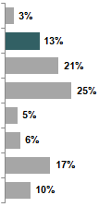
Հետազոտության արդյունքները Պարտադիր ԿԿ համակարգ / տեղեկացվածություն
15
ԿԲԻԾ գործողությունների առաջընթացի գնահատման համար մոնիտորինգի եւ գնահատման ցուցիչների մշակման ելակետային հետազոտություն, 2014թ.
(5) | Գիտեն, թե ում համար է պարտադիր կուտակ. կենսաթոշակ. համակարգը…
ԲՈԼՈՐ ռեսպոնդենտները
ՊԱՐՏԱԴԻՐ ԿԿ համակարգի մասնակիցները
2010/2014 ()  2010թ.-ին ճիշտ պատասխանի ցուցանիշը կազմում էր 6%

Slide 16
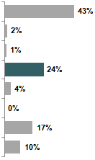
Հետազոտության արդյունքները Պարտադիր ԿԿ համակարգ / տեղեկացվածություն
16
ԿԲԻԾ գործողությունների առաջընթացի գնահատման համար մոնիտորինգի եւ գնահատման ցուցիչների մշակման ելակետային հետազոտություն, 2014թ.
(6) | Գիտեն, թե ովքեր են պարտադիր ԿԿ համակարգին վճարում կատարողները…
ԲՈԼՈՐ ռեսպոնդենտները
ՊԱՐՏԱԴԻՐ ԿԿ համակարգի մասնակիցները
2010/2014 ()  2010թ.-ին ճիշտ պատասխանի ցուցանիշը կազմում էր 4%

Slide 17
Հետազոտության արդյունքները Պարտադիր ԿԿ համակարգ / տեղեկացվածություն
17
ԿԲԻԾ գործողությունների առաջընթացի գնահատման համար մոնիտորինգի եւ գնահատման ցուցիչների մշակման ելակետային հետազոտություն, 2014թ.
(7) | Գիտեն, թե որքան են կազմում պարտադիր կուտակային վճարները…
ԲՈԼՈՐ ռեսպոնդենտները
ՊԱՐՏԱԴԻՐ ԿԿ համակարգի մասնակիցները

Slide 18
Հետազոտության արդյունքները Պարտադիր ԿԿ համակարգ / տեղեկացվածություն
18
ԿԲԻԾ գործողությունների առաջընթացի գնահատման համար մոնիտորինգի եւ գնահատման ցուցիչների մշակման ելակետային հետազոտություն, 2014թ.
(8) | Գիտեն, թե որտեղ են կուտակվելու անձանց պարտադիր կուտակային վճարները…
ԲՈԼՈՐ ռեսպոնդենտները
ՊԱՐՏԱԴԻՐ ԿԿ համակարգի մասնակիցները

Slide 19
Հետազոտության արդյունքները Պարտադիր ԿԿ համակարգ / տեղեկացվածություն
19
ԿԲԻԾ գործողությունների առաջընթացի գնահատման համար մոնիտորինգի եւ գնահատման ցուցիչների մշակման ելակետային հետազոտություն, 2014թ.
(9) | Գիտեն, թե ով է կառավարելու անձանց կենսաթոշակային խնայողությունները…
ԲՈԼՈՐ ռեսպոնդենտները
ՊԱՐՏԱԴԻՐ ԿԿ համակարգի մասնակիցները

Slide 20
Հետազոտության արդյունքները Պարտադիր ԿԿ համակարգ / տեղեկացվածություն
20
ԿԲԻԾ գործողությունների առաջընթացի գնահատման համար մոնիտորինգի եւ գնահատման ցուցիչների մշակման ելակետային հետազոտություն, 2014թ.
(10) | Գիտեն, որ անձանց կենսաթոշակային խնայողությունները անձի մահվան դեպքում ժառանգվում են…
ԲՈԼՈՐ ռեսպոնդենտները
ՊԱՐՏԱԴԻՐ ԿԿ համակարգի մասնակիցները

Slide 21
Հետազոտության արդյունքները Պարտադիր ԿԿ համակարգ / տեղեկացվածություն
21
ԿԲԻԾ գործողությունների առաջընթացի գնահատման համար մոնիտորինգի եւ գնահատման ցուցիչների մշակման ելակետային հետազոտություն, 2014թ.
(11) | Գիտեն, որ անձը կարող է իր հայեցողությամբ փոխել պարտադիր կուտակային կենսաթոշակային ֆոնդը/ֆոնդի կառավարչին…
ԲՈԼՈՐ ռեսպոնդենտները
ՊԱՐՏԱԴԻՐ ԿԿ համակարգի մասնակիցները

Slide 22
Հետազոտության արդյունքները Պարտադիր ԿԿ համակարգ / տեղեկացվածություն
22
ԿԲԻԾ գործողությունների առաջընթացի գնահատման համար մոնիտորինգի եւ գնահատման ցուցիչների մշակման ելակետային հետազոտություն, 2014թ.
(12) | Գիտեն, որ եթե անգամ կենսաթոշակային ֆոնդի կառավարիչը սնանկանա, ապա մասնակիցների խնայողությունները չեն վտանգվում. դրանք կփոխանցվեն այլ ֆոնդի կառավարիչի…
ԲՈԼՈՐ ռեսպոնդենտները
ՊԱՐՏԱԴԻՐ ԿԿ համակարգի մասնակիցները

Slide 23
Հետազոտության արդյունքները Պարտադիր ԿԿ համակարգ / տեղեկացվածություն
23
ԿԲԻԾ գործողությունների առաջընթացի գնահատման համար մոնիտորինգի եւ գնահատման ցուցիչների մշակման ելակետային հետազոտություն, 2014թ.
(13) | Գիտեն, որ կենսաթոշակային ֆոնդի կառավարիչը մասնակիցների խնայողություններով կատարելու է ներդրումներ, ինչը մասնակիցներին ապահովելու է հավելյալ եկամուտ…
ԲՈԼՈՐ ռեսպոնդենտները
ՊԱՐՏԱԴԻՐ ԿԿ համակարգի մասնակիցները

Slide 24
Հետազոտության արդյունքները, Բաժին 1.2
ՊԱՐՏԱԴԻՐ կուտակային կենսաթոշակային համակարգ
ԿԱՄԱՎՈՐ կուտակային կենսաթոշակային համակարգ
տ ե ղ ե կ ա ց վ ա ծ ո ւ թ յ ո ւ ն

Slide 25
Հետազոտության արդյունքները Կամավոր ԿԿ համակարգ / տեղեկացվածություն
25
ԿԲԻԾ գործողությունների առաջընթացի գնահատման համար մոնիտորինգի եւ գնահատման ցուցիչների մշակման ելակետային հետազոտություն, 2014թ.
(14) | Գիտեն, որ կամավոր ԿԿ համակարգը գործում է 2011թ.-ից…
ԲՈԼՈՐ ռեսպոնդենտները
Գործարկման ժամանակահատվածից ի վեր՝ 2011-2014թթ. Ժամանակահատվածում կամավոր ԿԿ համակարգի ներդրման ժամկետների մասին տեղյակ ռեսպոնդենտների թիվը նվազել է 6 անգամ
Հայաստանում կամավոր ԿԿ համակարգը այդպես էլ չի գտել իր շահառուին
2010/2014 ()
2010թ.-ին «Այո» ցուցանիշը կազմում էր 12%

Slide 26
Հետազոտության արդյունքները Կամավոր ԿԿ համակարգ / տեղեկացվածություն
26
ԿԲԻԾ գործողությունների առաջընթացի գնահատման համար մոնիտորինգի եւ գնահատման ցուցիչների մշակման ելակետային հետազոտություն, 2014թ.
(15) | Գիտեն, թե ովքեր կարող են մասնակցել կամավոր կուտակային կենսաթոշակային համակարգին…
ԲՈԼՈՐ ռեսպոնդենտները

Slide 27
Հետազոտության արդյունքները Կամավոր ԿԿ համակարգ / տեղեկացվածություն
27
ԿԲԻԾ գործողությունների առաջընթացի գնահատման համար մոնիտորինգի եւ գնահատման ցուցիչների մշակման ելակետային հետազոտություն, 2014թ.
(16) | Գիտեն, թե ով է վճարում (ում միջոցներից է վճարվում) կամավոր կուտակային վճարը…
ԲՈԼՈՐ ռեսպոնդենտները

Slide 28
Հետազոտության արդյունքները Կամավոր ԿԿ համակարգ / տեղեկացվածություն
28
ԿԲԻԾ գործողությունների առաջընթացի գնահատման համար մոնիտորինգի եւ գնահատման ցուցիչների մշակման ելակետային հետազոտություն, 2014թ.
(17) | Գիտեն, թե որքան են կազմում կամավոր կուտակային վճարների չափերը…
ԲՈԼՈՐ ռեսպոնդենտները

Slide 29
Հետազոտության արդյունքները Կամավոր ԿԿ համակարգ / տեղեկացվածություն
29
ԿԲԻԾ գործողությունների առաջընթացի գնահատման համար մոնիտորինգի եւ գնահատման ցուցիչների մշակման ելակետային հետազոտություն, 2014թ.
(18) | Գիտեն, թե որ կառույցները կարող են մատուցել կամավոր կուտակային կենսաթոշակային ծառայություններ…
ԲՈԼՈՐ ռեսպոնդենտները

Slide 30
Հետազոտության արդյունքները Կամավոր ԿԿ համակարգ / տեղեկացվածություն
30
ԿԲԻԾ գործողությունների առաջընթացի գնահատման համար մոնիտորինգի եւ գնահատման ցուցիչների մշակման ելակետային հետազոտություն, 2014թ.
(19) | Գիտեն, որ կամավոր ԿԿ համակարգին միացած անձը ստանում է հարկային արտոնություն…
ԲՈԼՈՐ ռեսպոնդենտները

Slide 31
Հետազոտության արդյունքները, Բաժին 2
Կուտակային կենսաթոշակային համակարգ
վ ե ր ա բ ե ր մ ո ւ ն ք

Slide 32
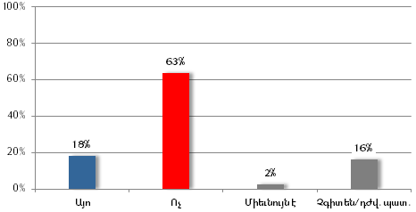
Հետազոտության արդյունքները Կուտակային կենսաթոշակային համակարգ / վերաբերմունք
32
ԿԲԻԾ գործողությունների առաջընթացի գնահատման համար մոնիտորինգի եւ գնահատման ցուցիչների մշակման ելակետային հետազոտություն, 2014թ.
(20) | Հարց. - 01.01.2014թ.-ից Հայաստանն անցում կկատարի բաշխողական կենսաթոշակային համակարգից դեպի կուտակայինի: Արդարացվա՞ծ են արդյոք այդ բարեփոխումները
Դժգոհության պատճառները…
42% - Վստահություն չունեն պետության եւ իշխանություն-ների նկատմամբ:
22% - Կարծում են, որ բարձր գործազրկության եւ ցածր աշխատավարձերի պայմաններում ԿԿ համակարգի գործարկումը չի կարող արդարացնել իրեն:

Slide 33
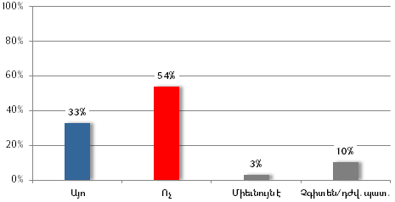
Հետազոտության արդյունքները Կուտակային կենսաթոշակային համակարգ / վերաբերմունք
33
ԿԲԻԾ գործողությունների առաջընթացի գնահատման համար մոնիտորինգի եւ գնահատման ցուցիչների մշակման ելակետային հետազոտություն, 2014թ.
(21) | Հարց. - Կուտակային կենսաթոշակային համակարգը գործելու է եւ պարտադիր, եւ կամավոր մասնակցության սկզբունքով: Խելամի՞տ եք համարում այդ մոտեցումը
Դժգոհության պատճառները…
69% - Գտնում են, որ ԿԿ համակարգը պետք է լինի միայն կամավոր մասնակցության սկզբունքով:

Slide 34
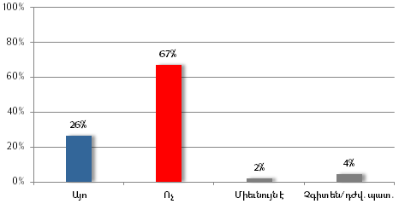
Հետազոտության արդյունքները Կուտակային կենսաթոշակային համակարգ / վերաբերմունք
34
ԿԲԻԾ գործողությունների առաջընթացի գնահատման համար մոնիտորինգի եւ գնահատման ցուցիչների մշակման ելակետային հետազոտություն, 2014թ.
(22) | Հարց. - 01.01.1974թ.-ին եւ դրանից հետո ծնված բոլոր վարձու աշխատողները, նոտարները եւ Ա/Ձ-ները պետք է պարտադիր կարգով միանան կուտակային կենսաթոշակային համակարգին: Համաձա՞յն եք արդյոք այդ պարտադրանքի հետ
Դժգոհության պատճառները…
49% - Գտնում են, որ յուրա-քանչյուր մարդ պետք է ունենա ընտրության հնարավորություն:
14% - Աշխատողների աշխա-տավարձերը ցածր են եւ նրանք չեն կարող կատարել խնայողու-թյուններ: Ստիպել նրանց կատարել կենսաթոշակային խնայողություններ՝ նույնն է, թե նրանց ստիպես ապրել ավելի վատ:

Slide 35
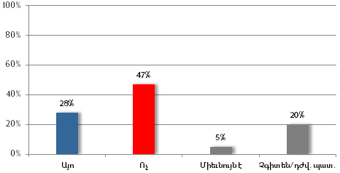
Հետազոտության արդյունքները Կուտակային կենսաթոշակային համակարգ / վերաբերմունք
35
ԿԲԻԾ գործողությունների առաջընթացի գնահատման համար մոնիտորինգի եւ գնահատման ցուցիչների մշակման ելակետային հետազոտություն, 2014թ.
(23) | Հարց. - ԿԿ համակարգը պարտադիր է լինելու միայն առանձին տարիքային խմբի համար՝ 01.01.1974թ.-ին եւ դրանից հետո ծնված բոլոր վարձու աշխատողների, նոտարների եւ Ա/Ձ-ների համար: Ճի՞շտ եք համարում այդ մոտեցումը
Դժգոհության պատճառները…
22% - Կարծում են, որ օրենքը չպետք է խտրական վերաբերմունք ցույց տա մարդկանց՝ կախված նրանց տարիքից:

Slide 36
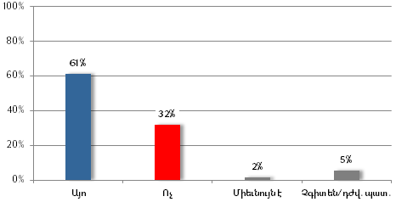
Հետազոտության արդյունքները Կուտակային կենսաթոշակային համակարգ / վերաբերմունք
36
ԿԲԻԾ գործողությունների առաջընթացի գնահատման համար մոնիտորինգի եւ գնահատման ցուցիչների մշակման ելակետային հետազոտություն, 2014թ.
(24) | Հարց. - Պարտադիր կուտակային կենսաթոշակային համակարգի դեպքում կուտակում կատարելու են անձը ինքը եւ պետությունը: Ճի՞շտ եք համարում այդ մոտեցումը
Դժգոհության պատճառները…
21% - Չեն հավատում, որ պետությունը որեւէ գումար կվճարի պարտադիր ԿԿ համակարգի մասնակիցների հաշիվներին:
13% - Գտնում են, որ պետությունը պետք է կուտակի ավելի շատ, քան համակարգի մասնակիցները:

Slide 37
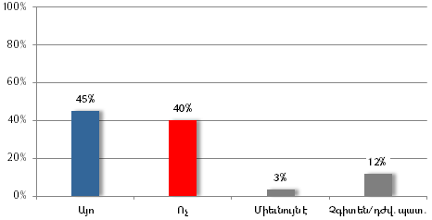
Հետազոտության արդյունքները Կուտակային կենսաթոշակային համակարգ / վերաբերմունք
37
ԿԲԻԾ գործողությունների առաջընթացի գնահատման համար մոնիտորինգի եւ գնահատման ցուցիչների մշակման ելակետային հետազոտություն, 2014թ.
(25) | Հարց. - Պարտադիր ԿԿ համակարգի դեպքում գործում են վճարների տարբեր սահմանաչափեր: Աշխատողի մինչեւ 500,000 դրամ ամսական աշխատավարձի դեպքում վճարվում է՝ 5% աշխատող եւ 5% պետություն սխեմայով: Ամսական 500,000 դրամից բարձր աշխատավարձի դեպքում վճարվում է պետություն՝ 25,000 դրամ եւ աշխատող՝ աշխատավարձի 10%ից հանած 25,000 դրամ: Խելամի՞տ սահմանաչափեր են սահմանված
Դժգոհության պատճառները…
30% - Գտնում են, որ պետու-թյունը պետք է բոլոր դեպքե-րում պարտադիր ԿԿ համակար-գի մասնակցի վճարմանը հավասար վճարում անի:
8% - Գտնում են, որ պարտադիր ԿԿ համակարգի մասնակցի վճարման չափը պետք է 5%-ից ցածր լիներ:

Slide 38
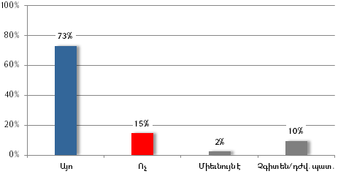
Հետազոտության արդյունքները Կուտակային կենսաթոշակային համակարգ / վերաբերմունք
38
ԿԲԻԾ գործողությունների առաջընթացի գնահատման համար մոնիտորինգի եւ գնահատման ցուցիչների մշակման ելակետային հետազոտություն, 2014թ.
(26) | Հարց. - Անձինք պետք է բացեն անհատական կենսաթոշակային հաշիվ, ընտրեն կենսաթոշակային ֆոնդ եւ ֆոնդի կառավարիչ: Դա կարելի է անել ինտերնետի միջոցով՝ Իմ հաշիվը էջում, կամ էլ կարելի է այցելել հաշվի օպերատորի գրասենյակ, օրինակ՝ Հայփոստի բաժանմունք: Արդյո՞ք այս տարբերակները հնարավորինս հարմար են դարձնում նշված գործողությունների իրականացումը
Դժգոհության պատճառները…
11% - Գտնում են, որ մարդիկ այնքան ժամանակ չունեն, որ զբաղվեն թվարկված գործողություններով:
9% - Գտնում են, որ հնարավոր չի լինելու խուսափել քաշքշուկներից եւ հերթերից:

Slide 39
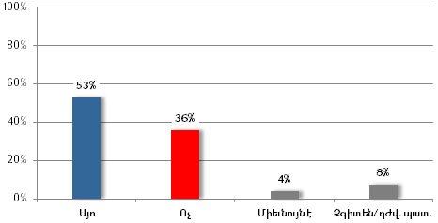
Հետազոտության արդյունքները Կուտակային կենսաթոշակային համակարգ / վերաբերմունք
39
ԿԲԻԾ գործողությունների առաջընթացի գնահատման համար մոնիտորինգի եւ գնահատման ցուցիչների մշակման ելակետային հետազոտություն, 2014թ.
(27) | Հարց. - Եթե պարտադիր կուտակային կենսաթոշակային համակարգի մասնակիցը չգիտի, թե ինչպես ընտրել կենսաթոշակային ֆոնդ կամ ֆոնդի կառավարիչ, ապա նրա փոխարեն դա անում է նոր համակարգը՝ հատուկ համակարգչային ծրագրի օգնությամբ: Դա ընդունելի՞ մոտեցում է
Դժգոհության պատճառները…
76% - Նշել են, որ միայն իրենք պետք է կատարեն իրենց կենսաթոշակային ֆոնդի կառավարչի եւ ֆոնդի ընտրությունը, սակայն առանց հստակեցնելու, թե ինչպես:
10% - Նշել են, որ առանց իրենց կենսաթոշակային ֆոնդի կառավարիչ կամ ֆոնդ ընտրելը իրենք դիտելու են որպես իրենց իրավունքների խախտում:

Slide 40
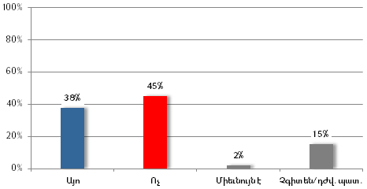
Հետազոտության արդյունքները Կուտակային կենսաթոշակային համակարգ / վերաբերմունք
40
ԿԲԻԾ գործողությունների առաջընթացի գնահատման համար մոնիտորինգի եւ գնահատման ցուցիչների մշակման ելակետային հետազոտություն, 2014թ.
(28) | Հարց. - Պարտադիր ԿԿ համակարգի մասնակցի կենսաթոշակային խնայողությունները ներդրվելու են կենսաթոշակային ֆոնդում: Դա մասնակցի փայն է կենսաթոշակային ֆոնդում: Դուք Ձեզ կզգա՞ք որպես կենսաթոշակային ֆոնդի փայի սեփականատեր
Դժգոհության պատճառները…
62% - այդ գումարները հետ չեն վերադարձվելու, հետեւաբար չի կարելի է զգալ գոյություն չունեցող գումարների փայատեր:
21% - եթե մարդը չի կարող ոչ տնօրինել, ոչ էլ կառավարել իր փայը, ապա ինչպե՞ս նա կարող է իրեն զգալ փայատեր:

Slide 41
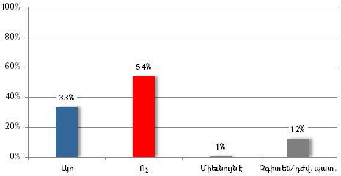
Հետազոտության արդյունքները Կուտակային կենսաթոշակային համակարգ / վերաբերմունք
41
ԿԲԻԾ գործողությունների առաջընթացի գնահատման համար մոնիտորինգի եւ գնահատման ցուցիչների մշակման ելակետային հետազոտություն, 2014թ.
(29) | Հարց. - Կենսաթոշակային ֆոնդերը կառավարվելու են ֆոնդերի կառավարիչների կողմից, որոնք ֆոնդերի կառավարման երկարամյա եւ հաջողակ փորձ ունեցող ընկերություններ են: Ունե՞ք վստահություն, որ անձանց կուտակումները գտնվելու են ապահով ձեռքերում
Դժգոհության պատճառները…
47% - Վստահություն չունեն կենսաթոշակային ֆոնդերի նկատմամբ: Նրանց չեն ճանաչում, նրանց հետ աշխատելու փորձ չունեն:
40% - Չեն վստահում առհասարակ ոչ մեկին՝ ոչ իշխանություններին, ոչ նրանց ընտրած կենսաթոշակային ֆոնդերի կառավարիչներին:

Slide 42
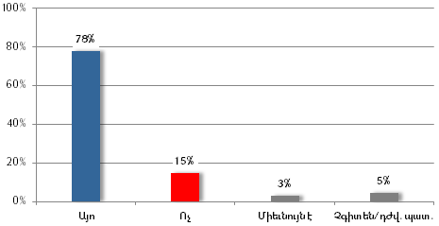
Հետազոտության արդյունքները Կուտակային կենսաթոշակային համակարգ / վերաբերմունք
42
ԿԲԻԾ գործողությունների առաջընթացի գնահատման համար մոնիտորինգի եւ գնահատման ցուցիչների մշակման ելակետային հետազոտություն, 2014թ.
(30) | Հարց. - Մասնակիցները կարող են ցանկացած ժամանակ փոխել կուտակային կենսաթոշակային ֆոնդը/ֆոնդի կառավարչին: Դա խելամի՞տ լուծում է
Դժգոհության պատճառները…
22% - Տարբերություն չեն տեսնում կենսաթոշակային ֆոնդերի կառավարիչների միջեւ:
17% - Չեն վստահում կենսաթոշակային ֆոնդերի կառավարիչներից եւ ոչ մեկին:

Slide 43
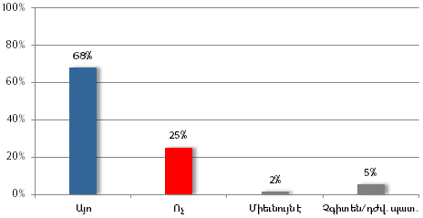
Հետազոտության արդյունքները Կուտակային կենսաթոշակային համակարգ / վերաբերմունք
43
ԿԲԻԾ գործողությունների առաջընթացի գնահատման համար մոնիտորինգի եւ գնահատման ցուցիչների մշակման ելակետային հետազոտություն, 2014թ.
(31) | Հարց. - Եթե կենսաթոշակային ֆոնդի կառավարիչը սնանկանա, ապա մասնակիցների խնայողությունները չեն վտանգվում, այլ անցնում են այլ ֆոնդի կառավարիչի: Դա գրավի՞չ հանգամանք է
Դժգոհության պատճառները…
Մարդիկ լավ չեն պատկերաց-նում կենսաթոշակային ֆոնդի կառավարչի սնանկացման հար-ցը: Նրանց զգալի մասին համար դա ասոցացվում է խնայողու-թյունների կորուստի հետ:
Նրանք կարծիքն է՝ չի կարող պատահել, կենսաթոշակային ֆոնդի կառավարիչը սնանկանա, իսկ նրանց կառավարած ակտիվները մնան իրենց տեղում:

Slide 44
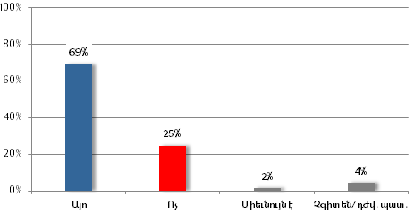
Հետազոտության արդյունքները Կուտակային կենսաթոշակային համակարգ / վերաբերմունք
44
ԿԲԻԾ գործողությունների առաջընթացի գնահատման համար մոնիտորինգի եւ գնահատման ցուցիչների մշակման ելակետային հետազոտություն, 2014թ.
(32) | Հարց. - Կենսաթոշակային ֆոնդի կառավարիչը մասնակիցների կուտակումներից կատարելու է ներդրումներ, որոնք մասնակիցներին ապահովելու են հավելյալ եկամուտ: Դա գրավի՞չ հանգամանք է
Դժգոհության պատճառները…
25% - Չեն հավատում, որ մասնակիցների խնայողություններից կատարված ներդրումների հաշվին հավելյալ եկամուտ կստանան:

Slide 45
Հետազոտության արդյունքները, Բաժին 3
Սոցիալական ծառայությունների համակարգի բարեփոխումներ
տ ե ղ ե կ ա ց վ ա ծ ո ւ թ յ ո ւ ն
ե ւ վ ե ր ա բ ե ր մ ո ւ ն ք

Slide 46
Հետազոտության արդյունքները Սոցիալական ծառայությունների համակարգի բարեփոխումներ / տեղեկացվածություն
46
ԿԲԻԾ գործողությունների առաջընթացի գնահատման համար մոնիտորինգի եւ գնահատման ցուցիչների մշակման ելակետային հետազոտություն, 2014թ.
(33) | Գիտեն, որ Հայաստանում իրականացվում են նաեւ սոցիալական ծառայությունների համակարգի բարեփոխումներ եւ սոցիալական ծառայություններ մատուցող պետական կառույցները միավորվում են մեկ կառույցի մեջ, որը կոչվում է Համալիր սոցիալական ծառայությունների կենտրոն (ՀՍԾԿ):
ԲՈԼՈՐ ռեսպոնդենտները
Երեւան
Արարատ
Կոտայք

Slide 47
Հետազոտության արդյունքները Սոցիալական ծառայությունների համակարգի բարեփոխումներ / տեղեկացվածություն
47
ԿԲԻԾ գործողությունների առաջընթացի գնահատման համար մոնիտորինգի եւ գնահատման ցուցիչների մշակման ելակետային հետազոտություն, 2014թ.
(34) | Հետազոտության պահի դրությամբ ՀՍԾԿ-ներ առնվազն մեկ անգամ այցելած ռեսպոնդենտների մասնաբաժինը
ԲՈԼՈՐ ռեսպոնդենտները
ՀՍԾ կենտրոններ այցելած ռեսպոնդենտների թիվը կազմել է 46 հոգի, որից՝
ըստ սեռի՝ 16 տղամարդ եւ 30 կին
ըստ տարածքների՝ 9-ը Երեւանից եւ 37-ը Արարատի մարզից
ըստ բնակավայրի տիպի՝ 27-ը քաղաքներից, 19-ը գյուղերից:
Իրենց տպավորություններով կիսվել են 38 հոգի
ԴՐԱԿԱՆ տպավորություններ են ստացել 37-ը
ԲԱՑԱՍԱԿԱՆ տպավորություններ են ստացել 12-ը

Slide 48
Հետազոտության արդյունքները Սոցիալական ծառայությունների համակարգի բարեփոխումներ / դրական եւ բացասական տպավորություններ
48
ԿԲԻԾ գործողությունների առաջընթացի գնահատման համար մոնիտորինգի եւ գնահատման ցուցիչների մշակման ելակետային հետազոտություն, 2014թ.
(35) | ԴՐԱԿԱՆ տպավորություններ
(36) | ԲԱՑԱՍԱԿԱՆ տպավորություններ
37-ից 13 ռեսպոնդենտ նշել են, որ բարձրացել է սպասարկման արագությունը:
37-ից 10 ռեսպոնդենտ նշել են, որ սոցիալական ծառայությունների կենտրոններն արդեն նորոգված են եւ համապատասխան կահավորված:
37-ից 6 ռեսպոնդենտ նշել են, որ զգալիորեն բարձրացել է սպասարկման որակը: Աշխատակիցները բարեհամբույր են, քաշքշուկներ չեն ստեղծում:
37-ից 3 ռեսպոնդենտ նշել են, որ սպասարկումը դարձել է կենտրոնացված, բոլոր հարցերը լուծվում են նույն տեղում, ինչը խնայում է ժամանակ եւ նյարդեր:
37-ից 8 ռեսպոնդենտ տվել են ընդհանուր բնույթի դրական պատասխաններ (օրինակ՝ ամեն ինչ լավ էր)՝ առանց կոնկրետացնելու, թե հատկապես ինչը:
12-ից 7 ռեսպոնդենտ նշել են, որ սպասարկման որակը ցածր է եւ որպես պատճառ են նշում աշխատակիցների դանդաղկոտությունը, տեղում չլինելը, քաշքշուկներ ստեղծելը, սպասարկման սրահի փոքր չափերը:
12-ից 4 ռեսպոնդենտ նշել են, որ կաշառակերությունը ինչպես կար, այնպես էլ մնում է:

Slide 49
Հետազոտության արդյունքները Սոցիալական ծառայությունների համակարգի բարեփոխումներ / սպասումներ եւ ակնկալիքներ
49
ԿԲԻԾ գործողությունների առաջընթացի գնահատման համար մոնիտորինգի եւ գնահատման ցուցիչների մշակման ելակետային հետազոտություն, 2014թ.
(37) | Սպասումներ եւ ակնկալիքներ
Միակ հարցը, որտեղ ռեսպոնդենտների մեծամասնությունը չի հավատում փոփոխություններին, դա կաշառակերության նվազման կամ վերացման հեռանկարն է

Slide 50
ՎԵՐՋ
Շնորհակալություն ուշադրության համար

